Slide 1
Obj file megjelenítő
Készítette:
Almási Gergely
2024.01.03

Slide 2
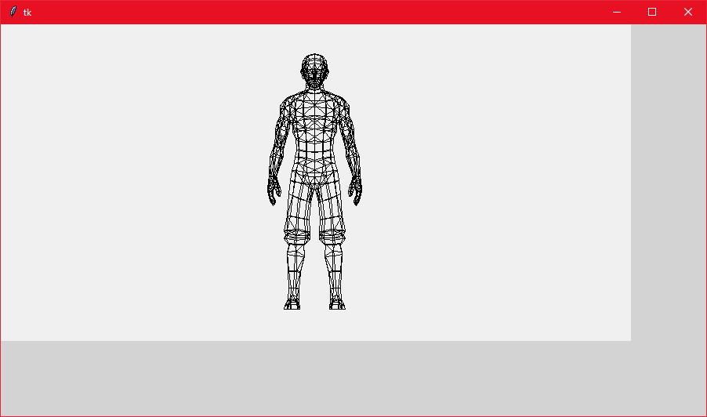
Első lépések
Ablak létrehozása
Tkinter könyvtár
Obj file formátum megismerése
Oldalak megjelenítése

Slide 3
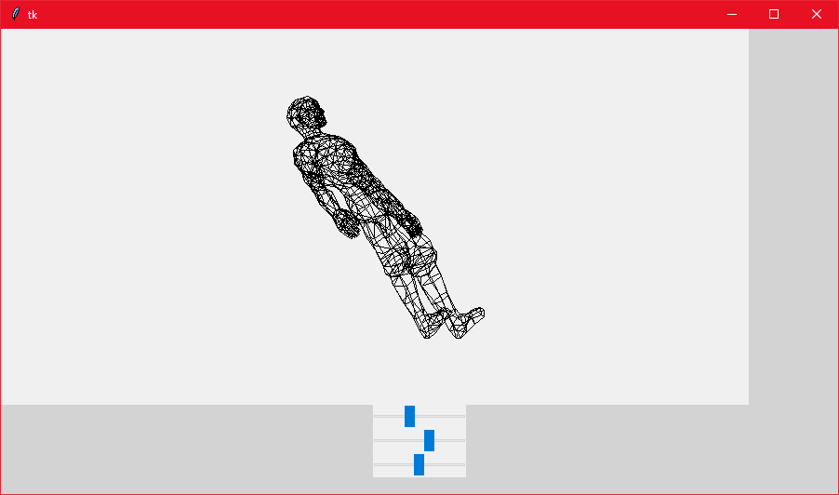
Forgatás
Pontok forgatása 3D térben
Elforgatott pontok megjelenítése

Slide 4
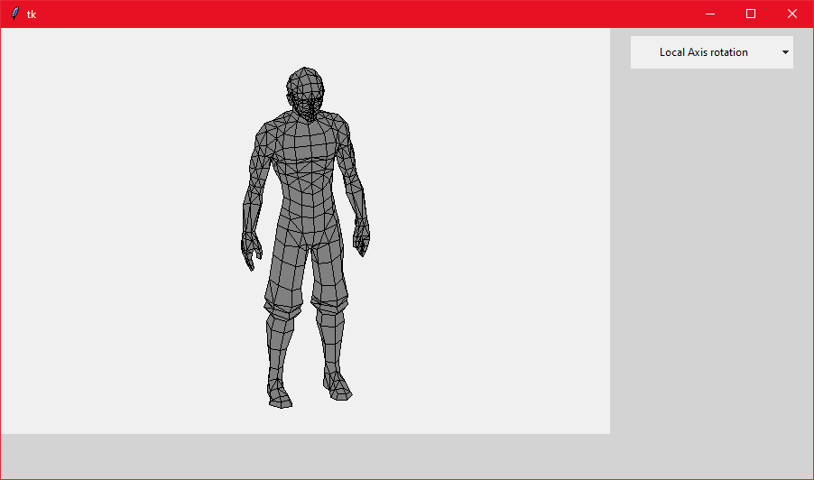
Kitöltés, (+ Nagyítás, Mozgatás)
Oldalak Z-tengelyen való sorba rendezése
Oldalak megjelenítése

Slide 5
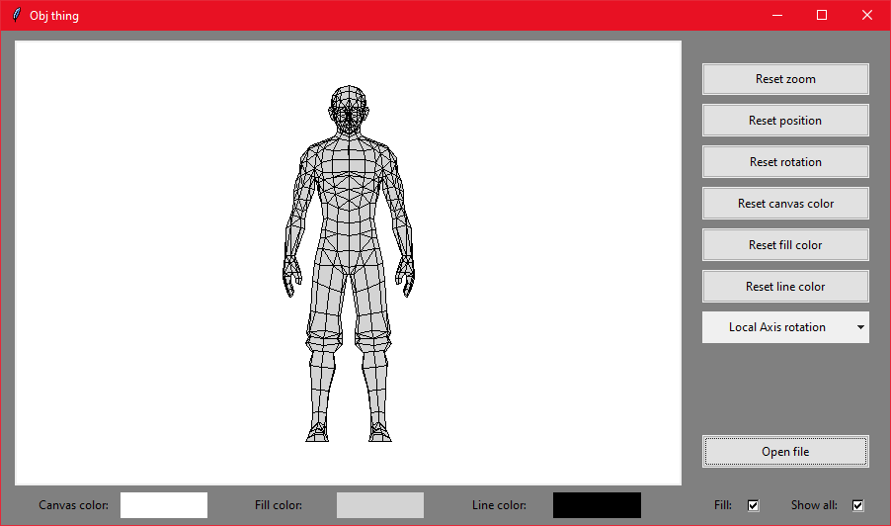
UI változtatások
Gombok elhelyezése
Szín- és Fileválasztó

Slide 6
Köszönöm a figyelmet!

